Slide 1
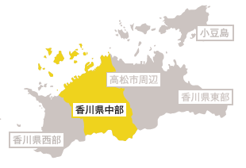
丸亀市 島旅・日帰りコース
丸亀市・本島の町並みやアートをサイクリングをしながら楽しめるコース。島旅を堪能したら、丸亀駅前にある、丸亀市猪熊弦一郎現代美術館にも足を運び、アート尽くしの旅を楽しめます。
行程表
丸亀駅からバスにて丸亀港へ
▼ （フェリーで約40分、旅客船で約20分）
本島（レンタサイクル/有料） ＊本島港にある本島汽船にて貸出しています。レンタサイクルを徒歩に変更することも可能。
▼
「ART SETOUCHI」鑑賞① 笠島地区の作品を鑑賞 「善根湯×版築プロジェクト」など。
▼
笠島町並み保存地区 国の重要伝統的建造物群保存地区に選定されたエリアを散策。
「民宿やかた船」にて昼食1時間/要予約 ▼
塩飽勤番所 塩飽諸島の歴史を物語る史料が展示されています。
▼
「ART SETOUCHI」鑑賞② 本島港地区の作品を鑑賞 Vertrek「出航」など
▼ （船で丸亀港へ。その後バスで移動）
丸亀市猪熊弦一郎現代美術館 猪熊弦一郎画伯から寄贈された2万点を超える作品等を所蔵し常設展示。
▼ 丸亀駅へ

Slide 2
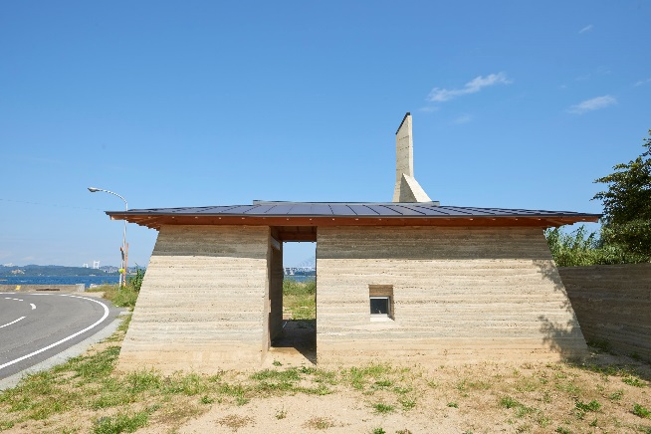
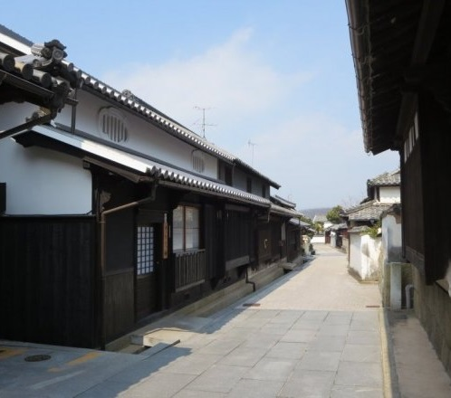
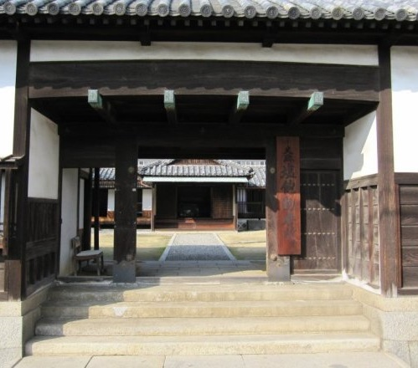
丸亀市 島旅・日帰りコース
善根湯×版築プロジェクト
連絡先 瀬戸内国際芸術祭実行委員会事務局 087－813－0853
塩飽諸島には、かつて優秀な船大工が多くいた。彼らは江戸中期以降、宮大工や家大工へと姿を変え特徴的な建物を多く残す。これらが忘れ去られることの無い様、その復活を願い活動を行う。
齊藤正×続・塩飽大工衆「善根湯×版築プロジェクト」
Photo:Kimito Takahashi
笠島町並み保存地区
連絡先 笠島まち並保存センター 0877-27-3828
国の伝統的建造物群保存地区に選定された集落で、江戸時代から戦前にかけて建てられた100棟あまりの建物が続く町並みは、「塩飽大工」と呼ばれる名工たちによって手がけられたものです。漆喰塗りの白壁、なまこ壁、千本格子窓、虫籠（むしこ）窓、持ちおくりなどに塩飽大工の技を見ることができます。
塩飽勤番所
連絡先 0877-27-3540
塩飽諸島の650人の船方を束ねる4人の年寄たちが交代で政務を執る場所として1798（寛政10）年に設置されました。御朱印蔵には信長、秀吉、家康から与えられた朱印状や海路図をはじめとする、塩飽の歴史を物語る貴重な資料が展示され、古来よりこの海域がいかに重要視されてきたかを知ることができます。

Slide 3
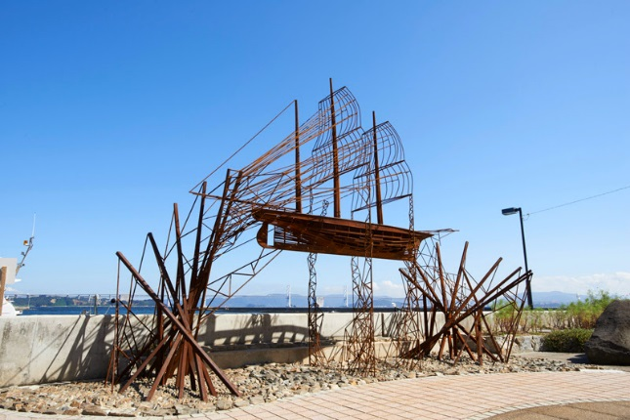
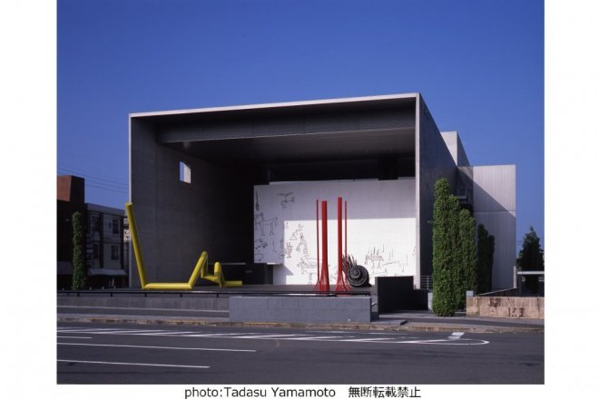
丸亀市 島旅・日帰りコース
Vertrek「出航」
連絡先 瀬戸内国際芸術祭実行委員会事務局 087－813－0853
優れた船乗りを輩出した塩飽諸島。日本ではじめて太平洋を往復した咸臨丸にも塩飽出身の船員が多く乗船していました｡このことにちなみ､石井章が咸臨丸の彫刻を制作し､記念碑のそばに設置した作品です｡
石井章「Vertrek「出航」」
Photo: Kimito Takahashi
丸亀市猪熊源一郎現代美術館
連絡先 0877-24-7755
丸亀にゆかりのある国際的洋画家猪熊弦一郎の常設展示に加え、現代美術の企画展が行われています。ニューヨーク近代美術館の増改築をはじめ世界的に活躍する建築家谷口吉生設計の建物にも注目です。

